Slide 1
Studienplanung als Generierung von
Workflows mit
Compliance-Anforderungen:
Planerstellung und Visualisierung
Pflichtenheft
Nada Chatti, Daniel Jungkind, Hannes Kuchelmeister, Ulrike Rheinheimer, Paul Samuel M. Teuber,Tim Niklas Uhl

Slide 2
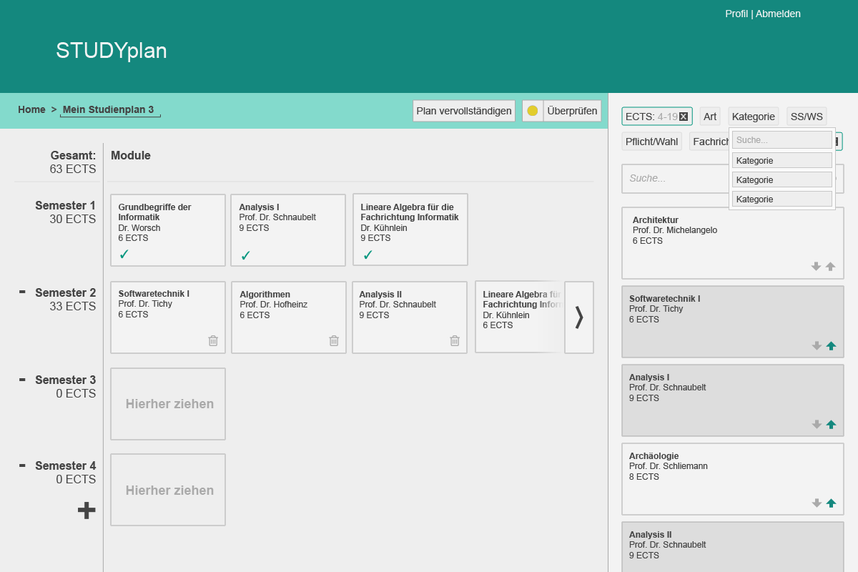

Slide 3
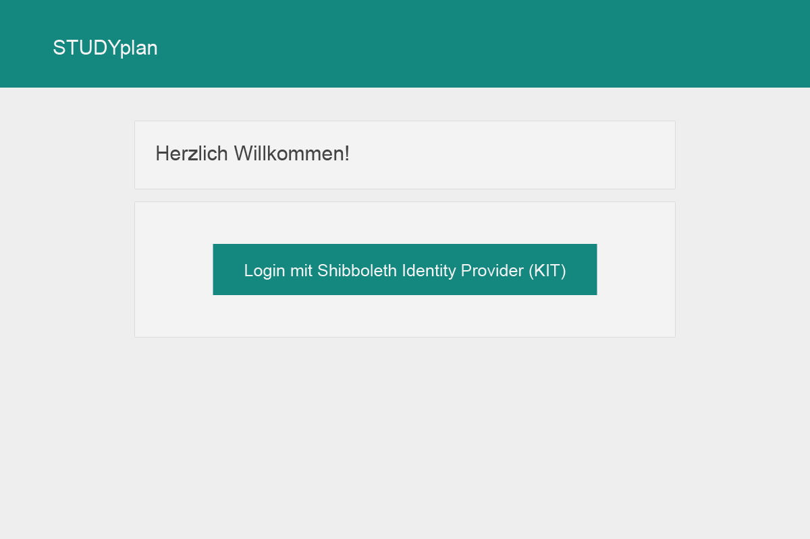

Slide 4
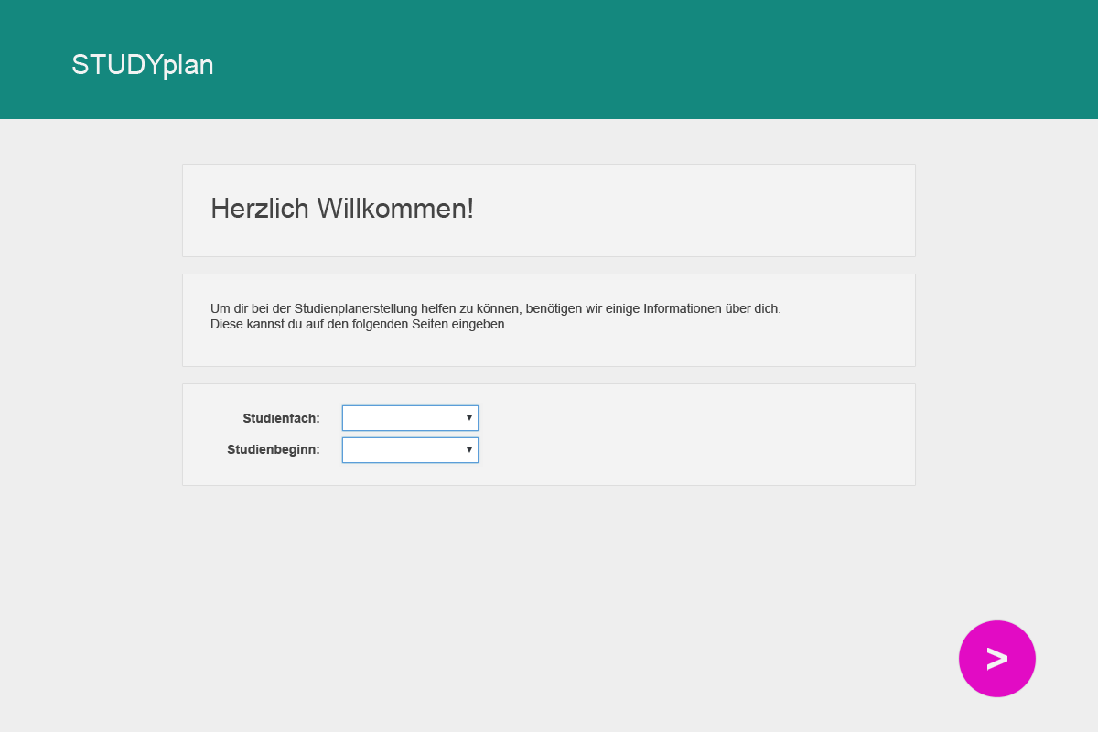

Slide 5
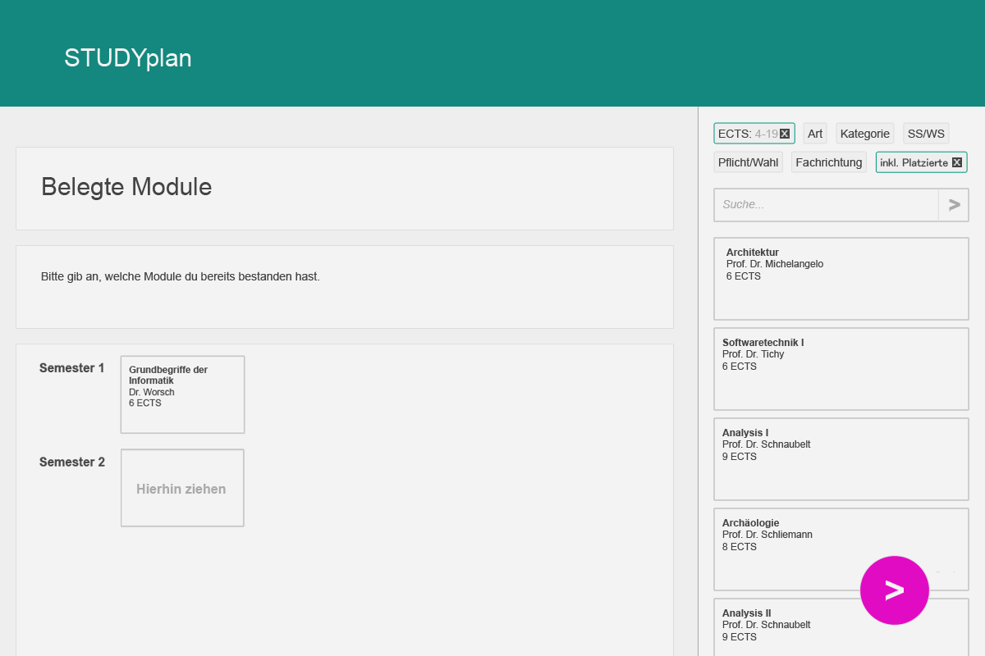

Slide 6
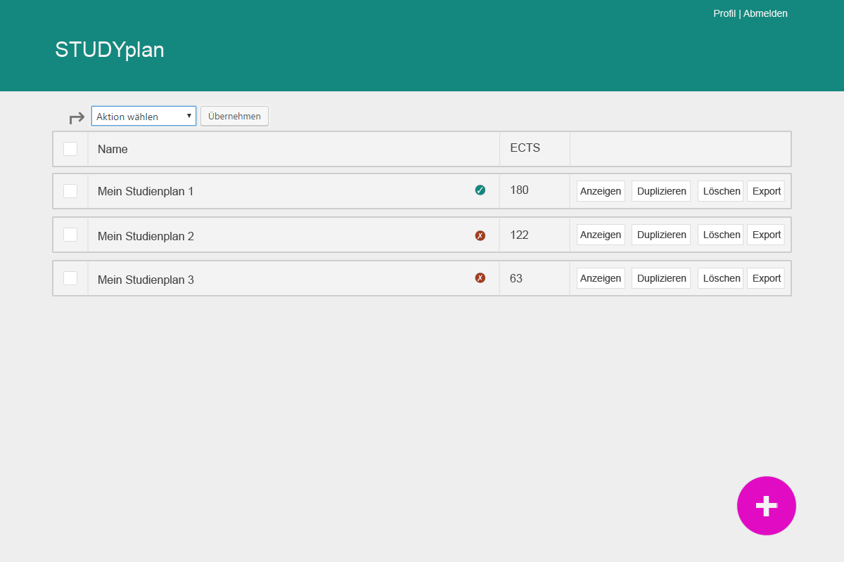

Slide 7
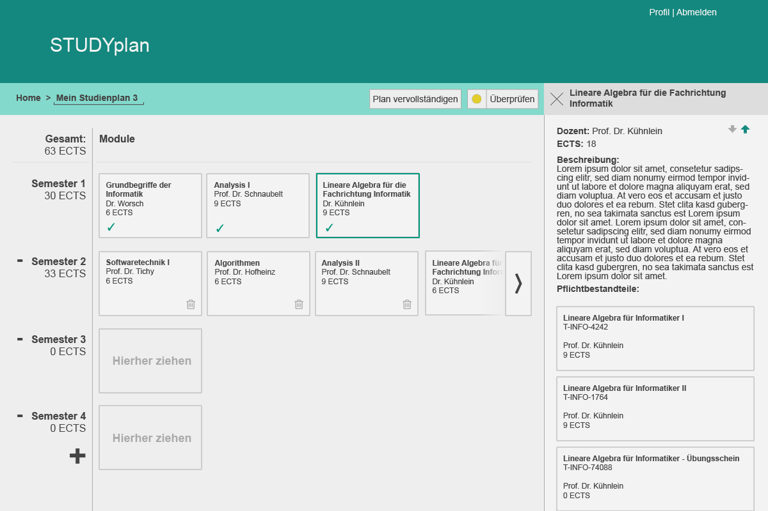

Slide 8
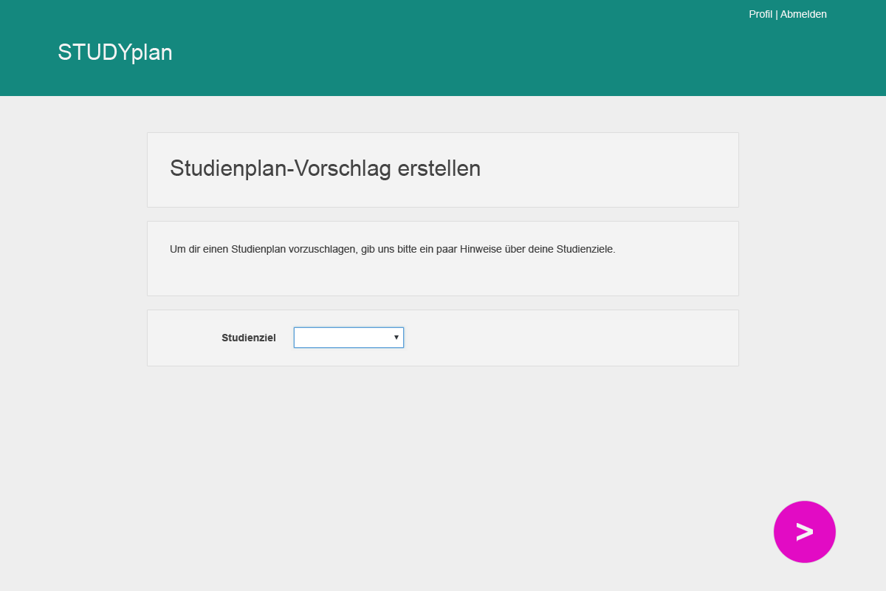
z.B.:
Möglichst schneller Studienabschluss
ECTS-Punkte-Minimierung

Slide 9
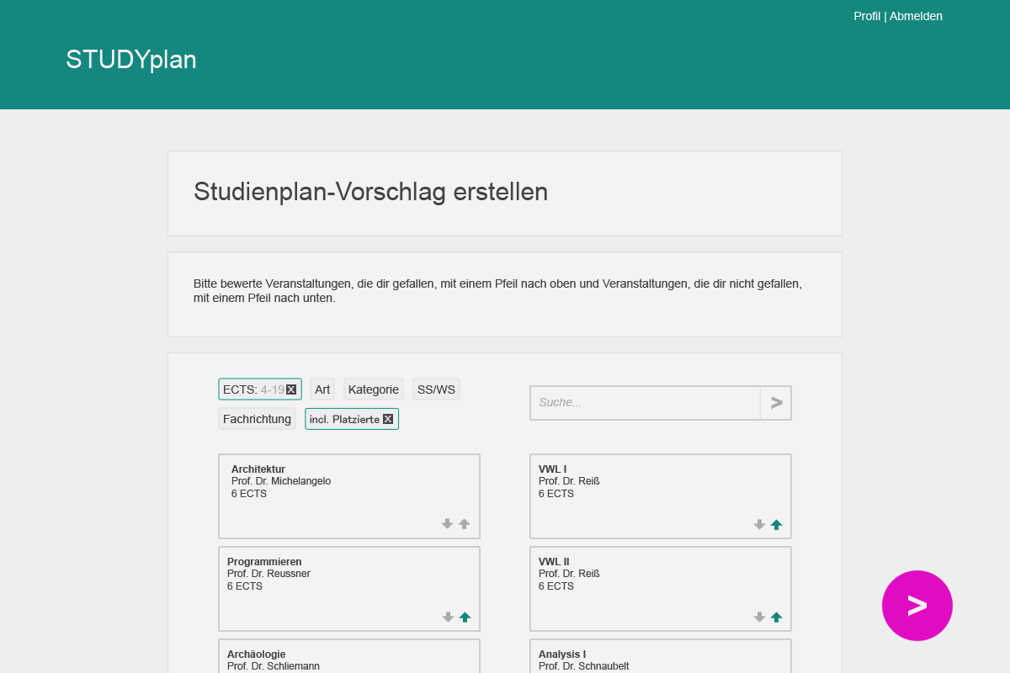

Slide 10
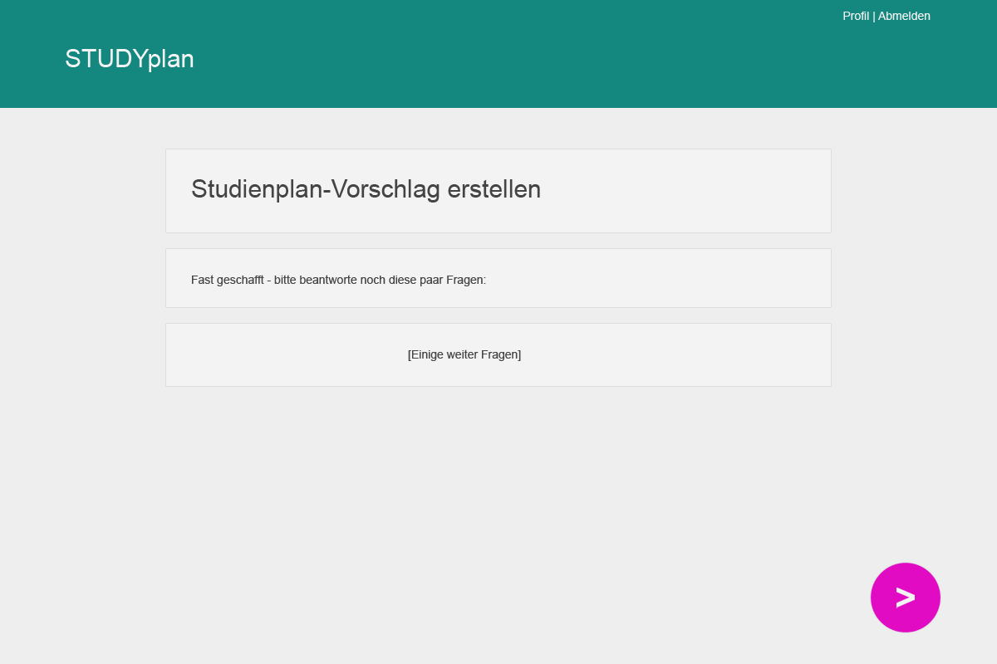
z.B.:
Vertiefungssfach
Semesteranzahl
ECTS-Punkte pro Semester

Slide 11
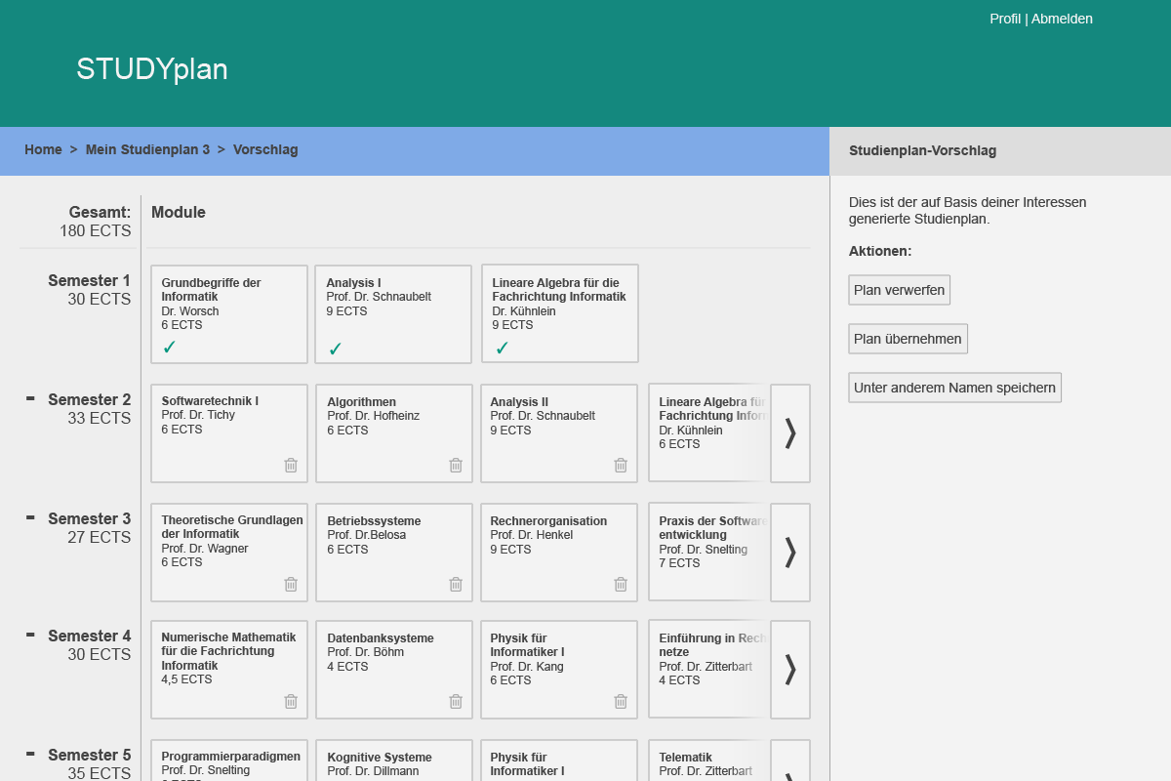

Slide 12
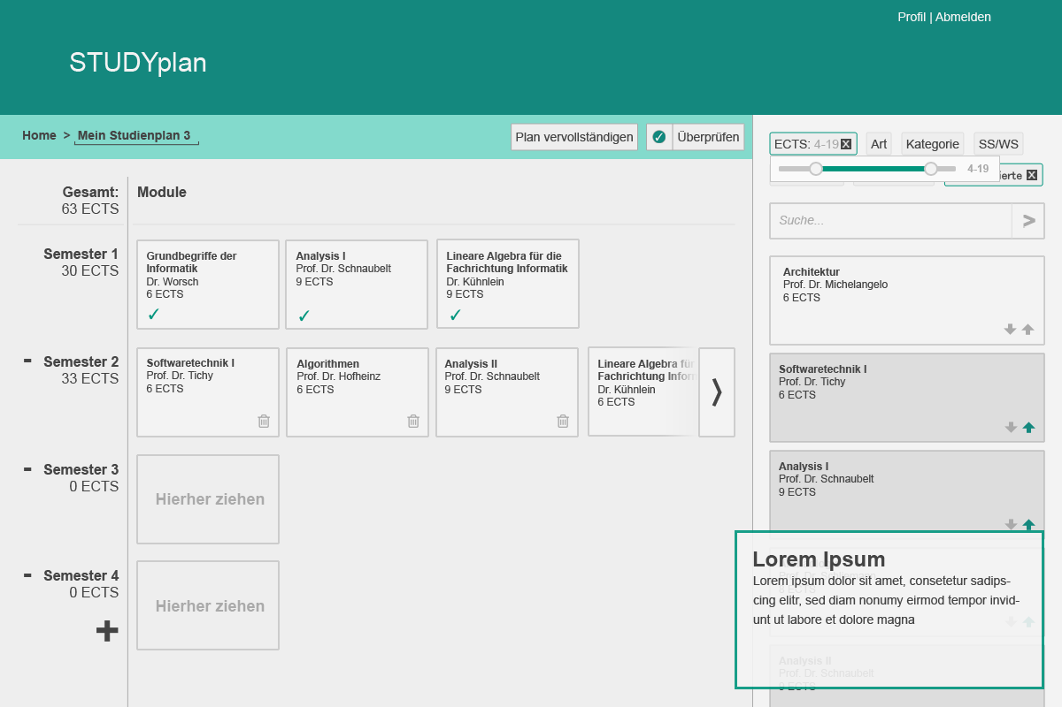

Slide 13
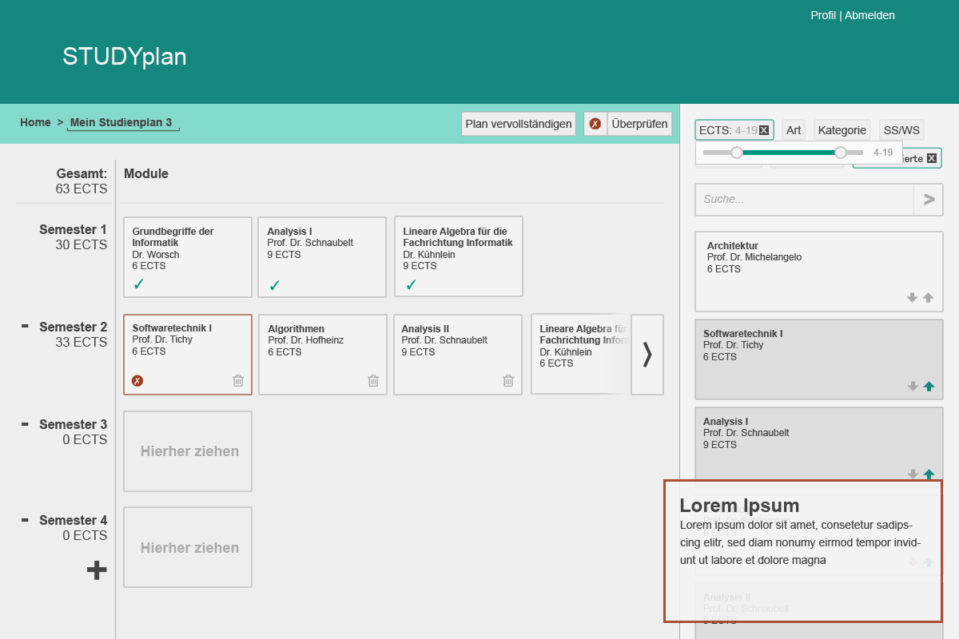

Slide 14
Funktionale Anforderungen - Grundfunktionen
Grundfunktionen
FA30 Eingabe und Speicherung von
– Studiengang
– Semester des Studienbeginns
– bestandene Prüfungsleistungen
FA50 Generierung v. Studienplänen unter Berücksichtigung von
– System-Constraints
– Nutzer-Constraints
– Nutzer-Zielfunktionen
FA125 Module studienplanbezogen positiv oder negativ bewerten
Optionale Funktionen
FA128 vergangene Semester ein- und ausblenden
FA130 Möglichkeit, Module zu filtern
FA135 einzelne Module anzeigen (Detailansicht)
FA140 Benennung von Studienplänen
FA150 Duplizieren von Studienplänen
FA160 Studienpläne exportieren
FA170 Studienpläne mit anderen Benutzern teilen
FA180 Studienpläne vergleichen
FA190 „Rückgängig machen“ der jeweils letzten Aktivität

Slide 15
Nichtfunktionale Anforderungen
Muss-Anforderungen
Intuitiv bedienbar
Einfache Modulsuche (max. 800ms bei LAN- Anbindung des KIT)
Vollständigkeit & Korrektheit der Studienpläne offensichtlich
Modulares System
Dokumentation
Datenschutz
Rückmeldung System → Benutzer
objektorientiert
Kann-Anforderungen:
Modulsuche innerhalb von 100ms bei LAN-Anbindung des KIT
Optisch ansprechende Benutzeroberfläche
Load-Balancing

Slide 16




Systemmodell

Slide 17
Vielen Dank für Ihre Aufmerksamkeit!

Slide 18
